Slide 1
HIVE HEXAGON: High performance, Parallelized Sequence Alignment for Next Generation Sequencing Data Analysis

Slide 2
Introducción
El cálculo de alineamientos inexactos consume hasta el 90% del CPU.
No redundancia de secuencias.
Ordenamiento de secuencias.
Programación dinámica dentro de las matrices.

Slide 3
Abordando el problema.
La complejidad derivada de obtener el mejor alineamiento a través de la comparación posición por posición es de:
O(S x L x R)
En donde S representa a las secuencias de referencia.
L el largo de la secuencia
R El tamaño acumulativo de dichas secuencias.

Slide 4
HIVE: High performance Integrated Virtual Enviroment
Es un ambiente de computación distribuida utilizado generalmente para investigaciones biológicas incluyendo Next Generation Sequencing (NSG)
Siendo distribuido, es a la vez un sistema masivamente paralelo.
Se le considera como un sistema flexible puesto que mantiene la base de datos y los metadatos bajo la misma red.
Este entorno posee su propia API, en donde se puede realizar todo tipo de consultas.

Slide 5
Capacidades (HIVE)
Recuperación de Datos: Recupera datos de diferentes fuentes (Locales, en la nube, http, ftp, sftp). Posee además un protocolo para descargar cantidades colosales de datos desde NIH/NICB
Data Warehousing: Diseñado bajo un modelo jerárquico
Seguridad: Otorga un sistema de privilegios.
Integración: API con capacidad de integración bajo distintos lenguajes (C++, C, Python, Perl, Javascript).
Visualización de datos.

Slide 6
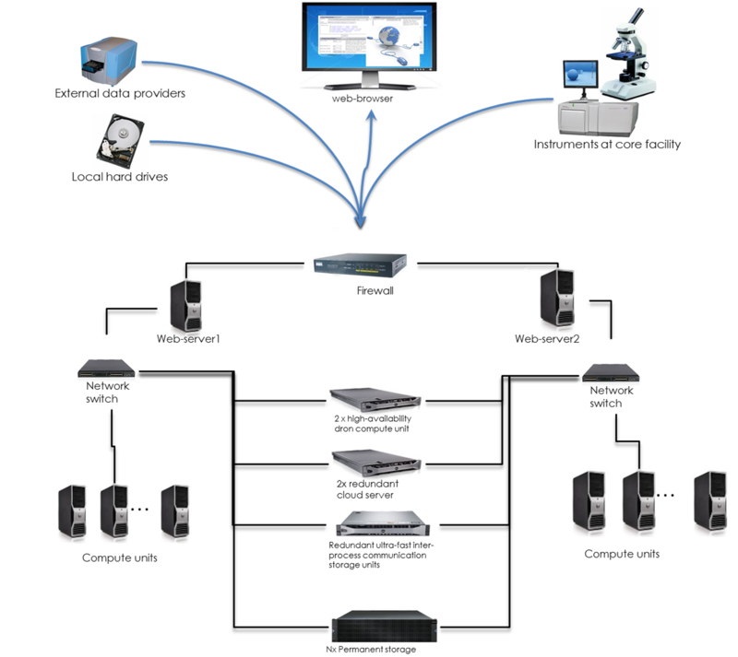

Slide 7
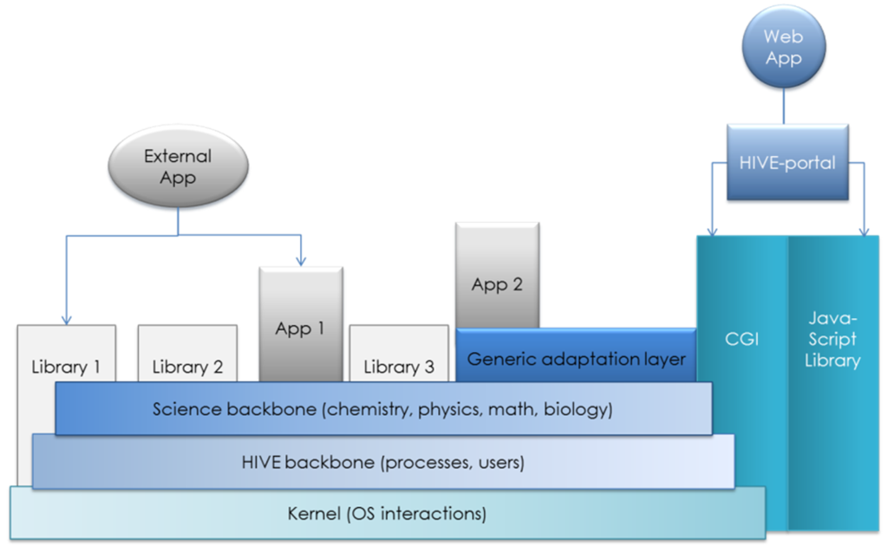

Slide 8
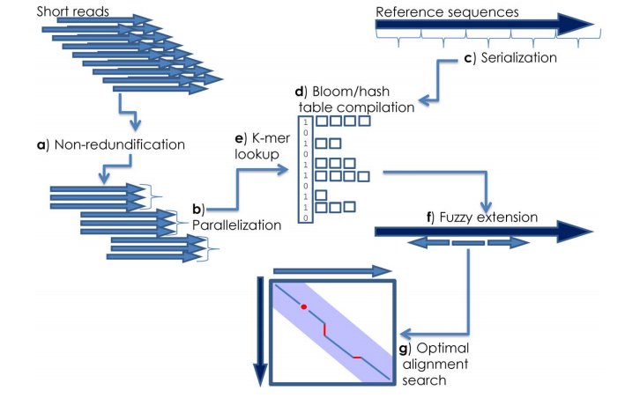
Esquema:

Slide 9
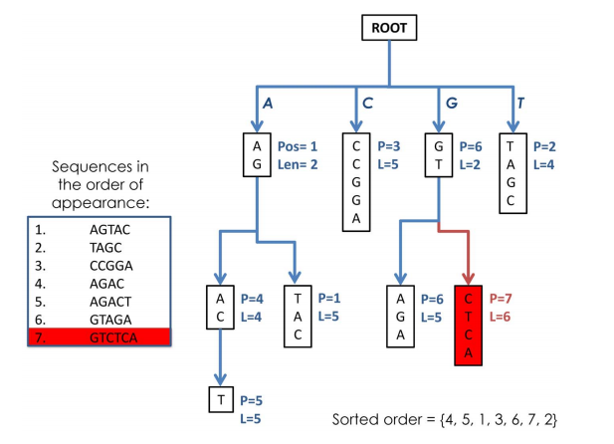
a) No redundancia:
Se realiza bajo la implementación de un árbol de sufijos para las secuencias.
En donde el orden de salida será: 4, 5, 1, 3, 6, 7, 2.
Responde muy antes necesidades de tiempo y de almacenamiento.

